Slide 1
起初的愛
First Love
波特蘭靈糧堂 BOLIP
November 1, 2015

Slide 2
「你要寫信給以弗所教會的使者，說：『那右手拿著七星、在七個金燈臺中間行走的，說：我知道你的行為、勞碌、忍耐，也知道你不能容忍惡人。 你也曾試驗那自稱為使徒卻不是使徒的，看出他們是假的來。 你也能忍耐，曾為我的名勞苦，並不乏倦。 然而有一件事我要責備你，就是你把起初的愛心離棄了。 所以，應當回想你是從哪裡墜落的，並要悔改，行起初所行的事。 你若不悔改，我就臨到你那裡，把你的燈臺從原處挪去。 (啟示錄 Revelation 2:1-5）

Slide 3
主對以弗所教會的稱讚:
對他們信徒本身
  行為 deeds ─ 好的行為見證
  勞碌 hard work ─ 盡心竭力作主工
  忍耐 perseverance ─ 堅定持守、不灰心疲倦
對管理牧養教會
  不容忍惡人
  試驗自稱為使徒的，不輕易讓人領導服事
  恨惡尼哥拉一黨人異端背離真道的行為

Slide 4
主對以弗所教會的責備:
把起初的愛心離棄了 left your first love

Slide 5
2016 的重點 The Focus of 2016
建立尊榮文化 Establishing Culture of Honor
弟兄的建造 Building the men
小組的增長 Growing cell groups
聖經與聖靈的裝備 Equipping in the Word of God and moving in the Holy Spirit

Slide 6
尊榮文化 Culture of Honor
我們的關係比我期待你做到的事重要
Our relationship is more important than what I expect you to accomplish

Slide 7
求他按著他豐盛的榮耀，藉著他的靈，叫你們心裡的力量剛強起來，使基督因你們的信，住在你們心裡，叫你們的愛心有根有基， 能以和眾聖徒一同明白基督的愛是何等長闊高深，並知道這愛是過於人所能測度的，便叫 神一切所充滿的，充滿了你們。
(以弗所書 Ephesians 3:16-19）
I pray that out of his glorious riches he may strengthen you with power through his Spirit in your inner being, so that Christ may dwell in your hearts through faith. And I pray that you, being rooted and established in love, may have power, together with all the Lord’s holy people, to grasp how wide and long and high and deep is the love of Christ, and to know this love that surpasses knowledge—that you may be filled to the measure of all the fullness of God.

Slide 8
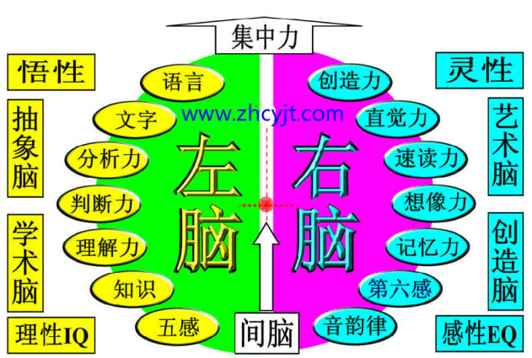

Slide 9
播放 play video
『因你愛的大能』

